Slide 1


Slide 2

aula 1
bem-vindos
Prof. Elias Romero

Slide 3



JPA e Hibernate: nivelamento
(bônus Maven e MySQL)
O que você vai aprender
Visão geral sobre mapeamento objeto-relacional
JPA - Java Persistence API
Pré-requisitos
Lógica de programação
OO básica
BD básico

Slide 4
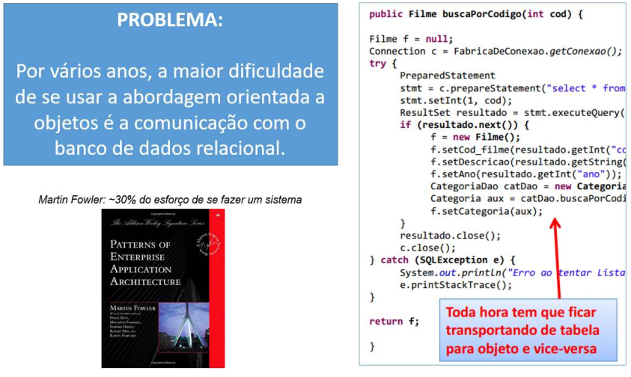
Visão geral sobre mapeamento objeto-relacional
Outros problemas que devem ser tratados:
Contexto de persistência (objetos que estão ou não atrelados a uma conexão em um dado momento)
Mapa de identidade (cache de objetos já carregados)
Carregamento tardio (lazy loading) entre outros

Slide 5
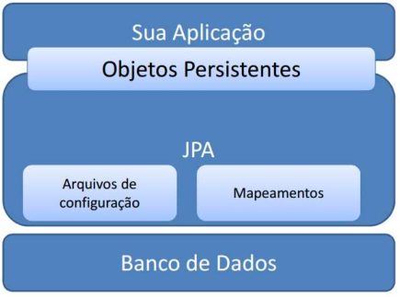
JPA
Java Persistence API (JPA) é a especificação padrão da plataforma Java EE (pacote javax.persistence) para mapeamento objeto-relacional e persistência de dados.
JPA é apenas uma especificação (JSR 338): http://download.oracle.com/otn-pub/jcp/persistence-2_1-fr-eval-spec/JavaPersistence.pdf
Para trabalhar com JPA é preciso incluir no projeto uma implementação da API (ex: Hibernate).
Arquitetura de uma aplicação que utiliza JPA:

Slide 6
PRINCIPAIS CLASSES
EntityManager
https://docs.oracle.com/javaee/7/api/javax/persistence/EntityManager.html
Um objeto EntityManager encapsula uma conexão com a base de dados e serve para efetuar operações de acesso a dados (inserção, remoção, deleção, atualização) em entidades (clientes, produtos, pedidos, etc.) por ele monitoradas em um mesmo contexto de persistência.
Escopo: tipicamente mantem-se uma instância única de EntityManager para cada thread do sistema (no caso de aplicações web, para cada requisição ao sistema).
EntityManagerFactory
https://docs.oracle.com/javaee/7/api/javax/persistence/EntityManagerFactory.html
Um objeto EntityManagerFactory é utilizado para instanciar objetos EntityManager.
Escopo: tipicamente mantem-se uma instância única de EntityManagerFactory para toda aplicação.

Slide 7
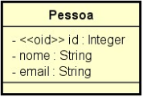
CRIANDO UMA APLICAÇÃO SIMPLES
Vamos instanciar três pessoas e mostrar seu dados na tela.
Passos:
1) Mude a perspectiva da IDE para Java;
2) Crie um projeto do tipo Java, exemplo aulajpa;
3) Crie a classe "Pessoa" sob o pacote "dominio" e faça os mapeamentos:
a) Modele a classe "Pessoa" com os dois construtores padrão;
b) Crie os métodos "getters" e "setters";
c) Crie o método toString() para a impressão da "Pessoa";
4) implements Serializable (^ shift o) e import java.io.Serializable;
5) Crie a classe "Programa" sob o pacote "aplicacao":
a) Instancie 3 pessoas usando o construtor com parâmentros;
b) Imprima estas 3 pessoas.

Slide 8
INCLUINDO JPA PARA PERSISTIR OS OBJETOS EM BANCO DE DADOS
Passos:
1) Crie uma base de dados MySQL vazia:
Instale o XAMPP em seu computador;
Inicie o Apache e o MySQL; (localhost/dashboard)
No PhpMyAdmin, crie uma base de dados chamada "aulajpa"; (create database aulajpa)
2) Crie um novo projeto Maven:
File -> New -> Other -> Maven Project;
Create Simple Project -> Next;
Group Id: com.fiap
Artifact Id: aulajpamaven
Finish
3) Copie as classes Programa e Pessoa para o novo projeto

Slide 9
INCLUINDO JPA PARA PERSISTIR OS OBJETOS EM BANCO DE DADOS
Passos:
4) Atualize o Maven do projeto para Java 11:
Edite o arquivo pom.xml;
Inclua o conteúdo abaixo;
Salve o projeto;
Botão direito no projeto -> Maven -> Update Project.
<properties>
<maven.compiler.source>11</maven.compiler.source>
<maven.compiler.target>11</maven.compiler.target>
</properties>

Slide 10
INCLUINDO JPA PARA PERSISTIR OS OBJETOS EM BANCO DE DADOS
Passos:
5) Inclua as dependências Maven a serem baixadas (pom.xml) em <dependencies></dependencies>
<!-- https://mvnrepository.com/artifact/org.hibernate/hibernate-core -->
<!-- https://mvnrepository.com/artifact/org.hibernate/hibernate-entitymanager -->
<!-- https://mvnrepository.com/artifact/mysql/mysql-connector-java -->

Slide 11
INCLUINDO JPA PARA PERSISTIR OS OBJETOS EM BANCO DE DADOS
Passos:
6) Configure o JPA no seu projeto por meio do arquivo persistence.xml
Crie uma pasta "META-INF" a partir da pasta "resources"
Dentro da pasta META-INF crie um arquivo "persistence.xml"
Conteúdo do arquivo persistence.xml:

Slide 12
<?xml version="1.0" encoding="UTF-8"?>
<persistence xmlns="http://xmlns.jcp.org/xml/ns/persistence" xmlns:xsi="http://www.w3.org/2001/XMLSchema-instance" xsi:schemaLocation="http://xmlns.jcp.org/xml/ns/persistence http://xmlns.jcp.org/xml/ns/persistence/persistence_2_1.xsd" version="2.1">
<persistence-unit name="exemplo-jpa" transaction-type="RESOURCE_LOCAL">
<properties>
<property name="javax.persistence.jdbc.url" value="jdbc:mysql://localhost/aulajpa?useSSL=false&amp;serverTimezone=UTC" />
<property name="javax.persistence.jdbc.driver" value="com.mysql.jdbc.Driver" />
<property name="javax.persistence.jdbc.user" value="root" />
<property name="javax.persistence.jdbc.password" value="" />
<property name="hibernate.hbm2ddl.auto" value="update" />
<!-- https://docs.jboss.org/hibernate/orm/5.4/javadocs/org/hibernate/dialect/package-summary.html --> <property name="hibernate.dialect" value="org.hibernate.dialect.MySQL8Dialect" />
</properties>
</persistence-unit>
</persistence>

Slide 13
INCLUINDO JPA PARA PERSISTIR OS OBJETOS EM BANCO DE DADOS
Passos:
7) Inclua os MAPEAMENTOS na classe de domínio:
package dominio;
import (...)
@Entity
public class Pessoa implements Serializable {
private static final long serialVersionUID = 1L;
@Id
@GeneratedValue(strategy=GenerationType.IDENTITY)
private Integer id;
(...)

Slide 14
INCLUINDO JPA PARA PERSISTIR OS OBJETOS EM BANCO DE DADOS
Passos:
8) Na classe "Programa" faça os testes.

Slide 15
ACREDITE EM SEUS SONHOS.

